Slide 1
分治
2023.3.10

Slide 2
求主元素
给定一个数组A，任务是设计一个算法求得数组中的“主元素”，即在数组中个数超过数组总元素个数一半的元素。
但是数组中元素的数据类型可能是复杂类型，这意味着数组中的元素进能够比较是否相等而不存在序关系，设对于两个元素A[i]和A[j]，判定是否A[i]=A[j]需要常数时间。
设计一个时间复杂性为O(nlogn)的算法解此问题
(2) 设计一个时间复杂性为O(n)的算法解此问题.

Slide 3
求主元素：解答
(1)
1. 如果A中只有一个元素，则该元素为主元素。
否则，将数组A分为两部分A[1...mid]，A[mid+1...A.length],分别求主元素p，q，则A的主元素一定为p或q中的一个。
2. 遍历数组A，求出与p，q相等的元素个数，如果元素个数>A.length/2,则为主元素。
T(n) = 1 n==1;
T(n) = 2T(n/2)+O(n)
得T(n) = O(nlogn)

Slide 4
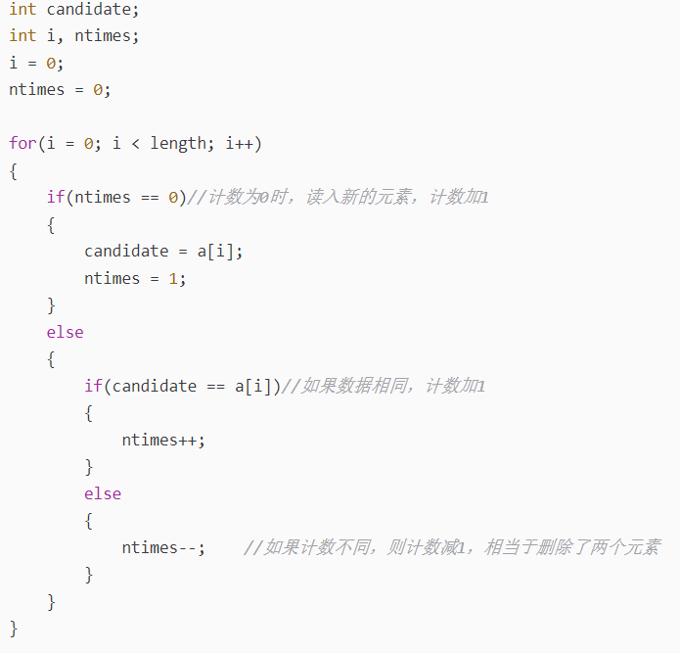
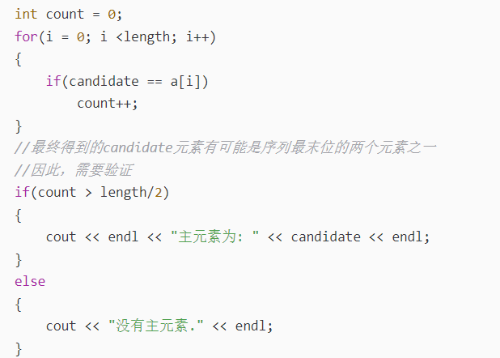
求主元素：解答
(2) 可以采用计数器算法。核心思路是如果存在主元素a，则原数组中删去两个不同的元素后，a仍是主元素。

Slide 5
两个数组的中位数
有长度为N的两个数组A, B，每个数组中存储的浮点数已经升序排列。设计一个O(logN)时间的分治算法，找出这2N个数的中位数。证明算法的正确性。

Slide 6
两个数组的中位数：解答
1、如果n==1，则mid=(A[0]+B[0])/2
2、如果n>1,对A求中位数midA，对B求中位数midB
如果midA==midB，则最终的中位数为midA;
如果midA < midB, 则求A[floor(n/2)....n-1]和B[0...ceil(n/2)-1]这两个数组的中位数
如果midA > midB,则求A[0...ceil(n/2)-1]和B[floor(n/2)....n-1]这两个数组的中位数

Slide 7
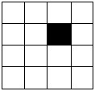


残缺棋盘
残缺棋盘是一个有$2^{k}$*$2^{k}$（k>0）个方格的棋盘，其中恰有一个方格残缺，请用如下四种形状将其余部分填充。

Slide 8
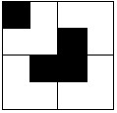
残缺棋盘：解答
可以将棋盘划分为左上、左下、右上、右下四个子棋盘，此时残缺部分一定在某个子棋盘中。每一个小部分又可以继续划分为更小的四部分。递归划分直到2*2，此时包含残缺部分的子棋盘可以正好被一块形状覆盖。
在处理完带残缺的子棋盘后，可以讲其余三块无残缺的棋盘转化为4个L形的小块。

Slide 9
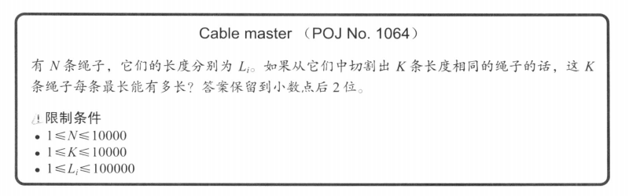
二分搜索问题
相信通过计概和程设，大家对二分算法并不陌生
二分搜索的主要思想为通过不断缩小解可能存在的范围，从而求得问题的最优解。
1.二分查找有序数组中的某个数
2.类似这道题目的二分查找绳子的长度，并用O(N)复杂度判断验证能否切出K条长度相同的绳子的“二分答案+答案验证”的问题
解空间需要满足某种单调性，才可以二分

Slide 10
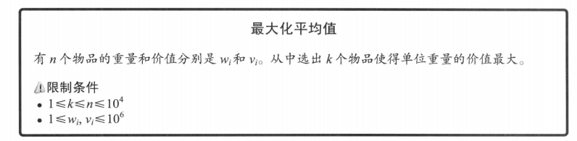
最大化平均值-二分
乍一看并不会轻易想到二分，而会想到贪心、动态规划
即使想到了二分也不知道如何验证。

Slide 11



最大化平均值-二分
定义,C(x):=可以选择使得单位重量的价值不小于x
问题变为求满足C(x)的最大的x
如何判断C(x)可行？
假设选了某个物品的集合S，则他们的单位重量的价值：
则判断C(x)可行变为判断是否存在S满足：
不等式变形：
可以对(vi-x*wi)贪心选取，
故C(x)=(是否(vi-x*wi)从大到小排序中前k个的和不小于0)
每次判断时间复杂度O(nlogn),总时间复杂度O(nlognlogn)

Slide 12
01分数规划
此类求最优比率的问题，被称为01-分数规划。
最优比率生成树
POJ2728 Desert King
给n个(n<=10000)位置的二维坐标(x,y)和海拔h，定义两点通道长度为二维坐标的欧几里得距离，两点修通道的花费是两点的海拔之差，要求修n-1条水管形成一个生成树，使得通道总花费与通道总长度的比率最小。
等到大家学到贪心，Kruskal算法求最小生成树再回来看这道题就简单了

Slide 13
树上的分治法
点分治 —— 按重心分解为多个子树
边分治 —— 选一条边，分成两个子树，节点数最大的子树最小。

Slide 14
点分治
按重心分解
选择使得删除该顶点后得到的最大字数的顶点数最少的顶点作为分割顶点，这样的顶点为重心。
删除重心后得到的所有子树，其顶点数必然不超过n/2。
证明：选取任意顶点作为起点，每次都沿着边向最大子树方向移动，最终一定会到达某个顶点，将其删除后得到的所有子树的顶点数都不超过n/2。如果这样的点存在，则可证明命题。记当前顶点v，若v满足命题条件，则停止。否则，与顶点v邻接的某个子树的顶点数必然大于n/2。假设顶点v与该子树中顶点w邻接，则把顶点w设为新的顶点v。不断重复这一步，必然会在有限步内停止。因为对于移动中所用的边(v,w)，必有v侧子树的顶点小于n/2，w侧子树的顶点数大于n/2,不可能再从w移动到v,所以该操作不会回到已经经过的顶点，顶点数有限，算法有限步内停止。
所以递归深度O(logn)。

Slide 15
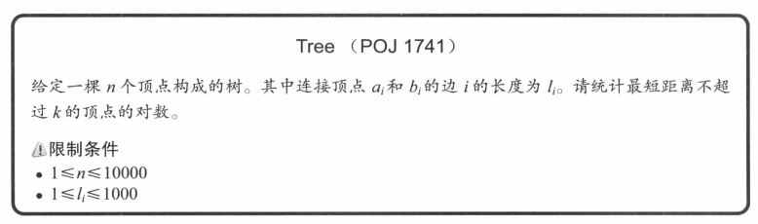
点分治
例题

Slide 16
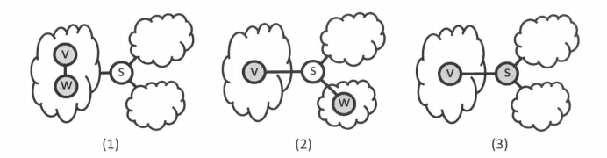
点分治
假设我们按重心把树分为了若干子树，所要求的顶点对为下面三者其一
1.顶点v,w属于同一子树的顶点对(v,w)
2.顶点v,w属于不同子树的顶点对(v,w)
3.顶点s和其他顶点v组成的顶点队(s,v)

Slide 17
点分治
解法
(1)可通过递归得到，
(2)从顶点v到顶点w的路径必然经过了顶点s，先求出每个顶点到s的距离，可以轻松统计出和不超过k的顶点对数
(3)添加一个到s距离为0的顶点，转为(2)情况处理。

Slide 18
点分治
递归每一层都排序了,复杂度O(nlogn),递归深度O(logn),总时间复杂度O(nlognlogn)
如何实现？

Slide 19
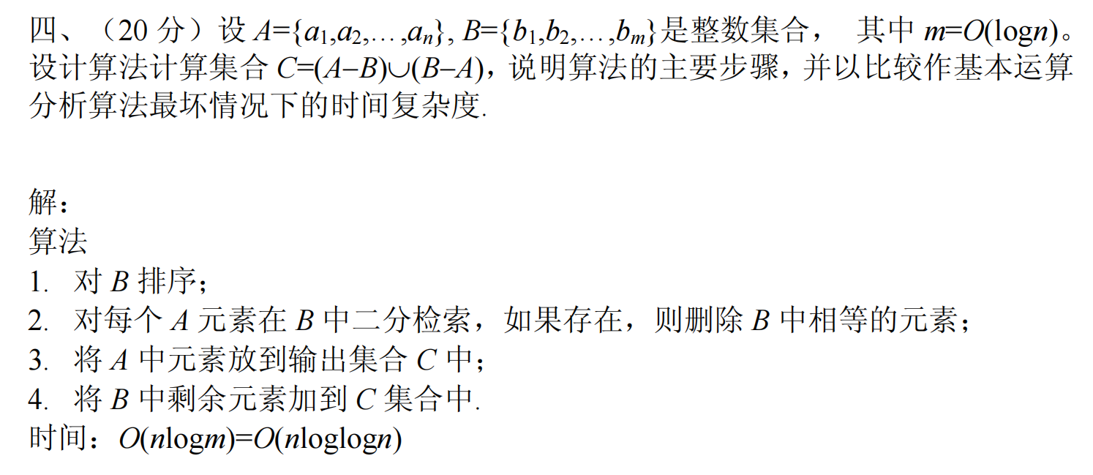
14年期中

Slide 20
14年期中 解答

Slide 21
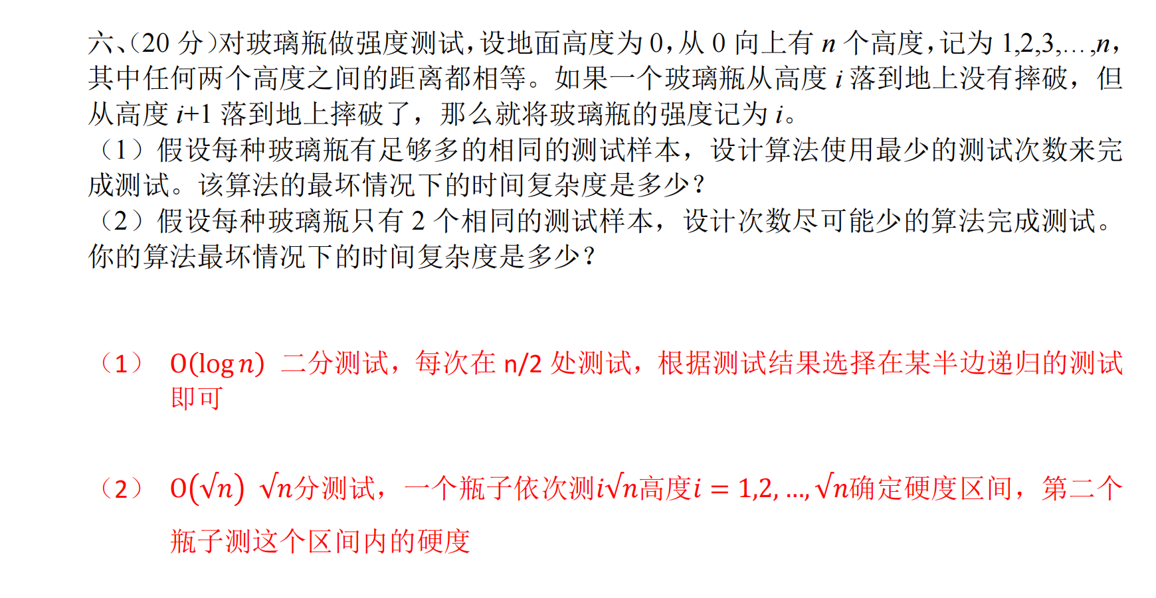
19年期中

Slide 22
19年期中 解答

Slide 23
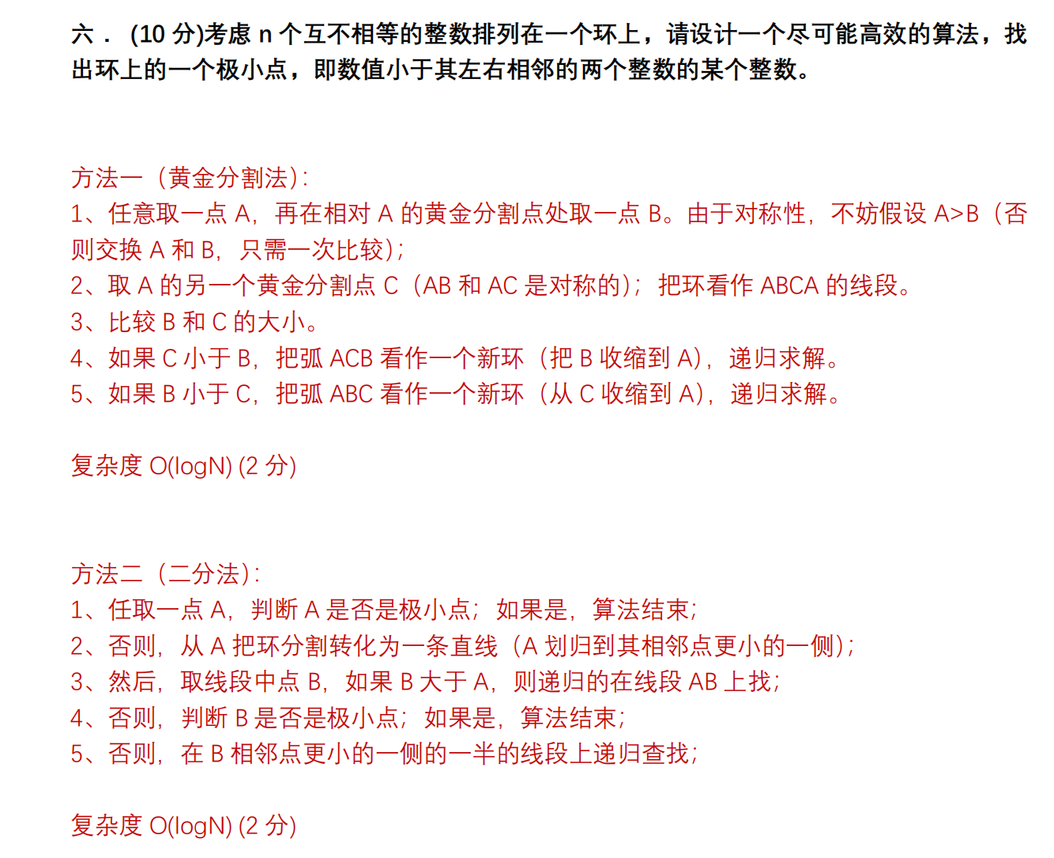
21年期中

Slide 24
21年期中 解答 黄金分割法

Slide 25
21年期中 解答 二分法

Slide 26
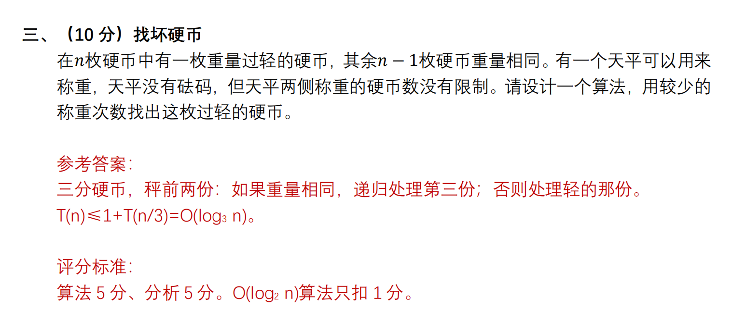
22年期中

Slide 27
22年期中 解答

Slide 28
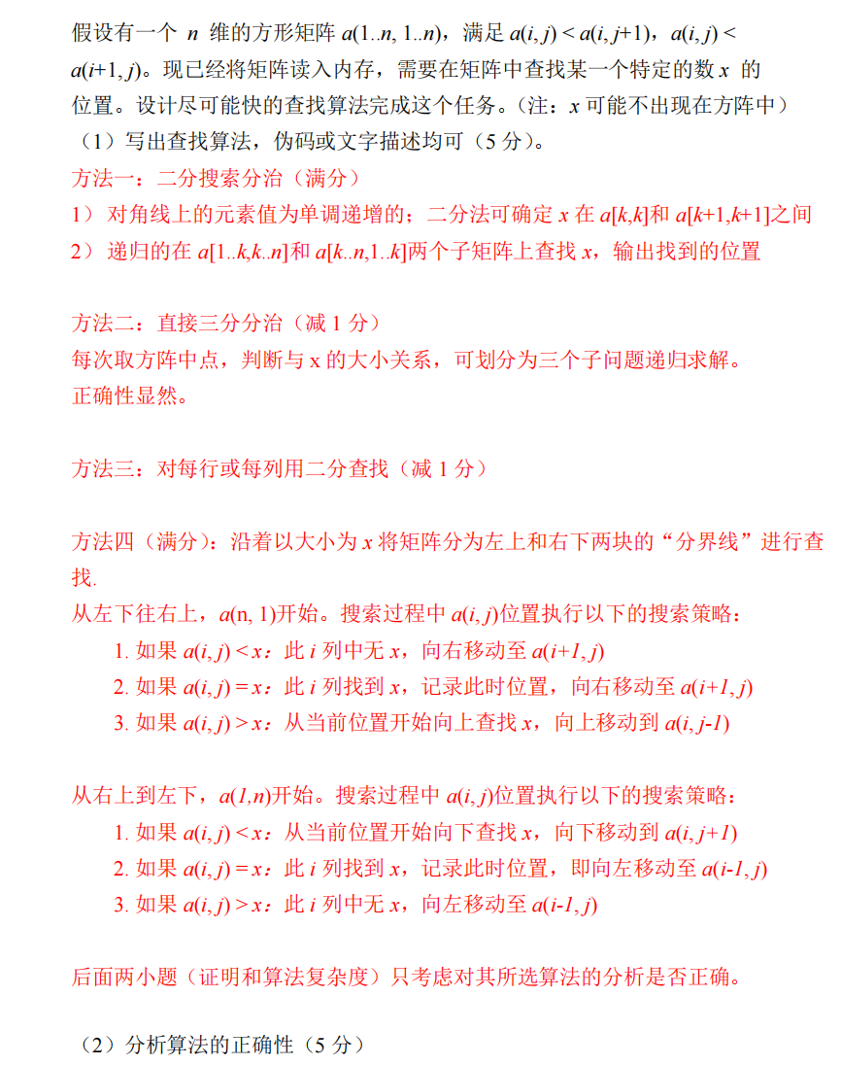
18年期中

Slide 29
18年期中 解答

Slide 30
18年期中 解答

Slide 31
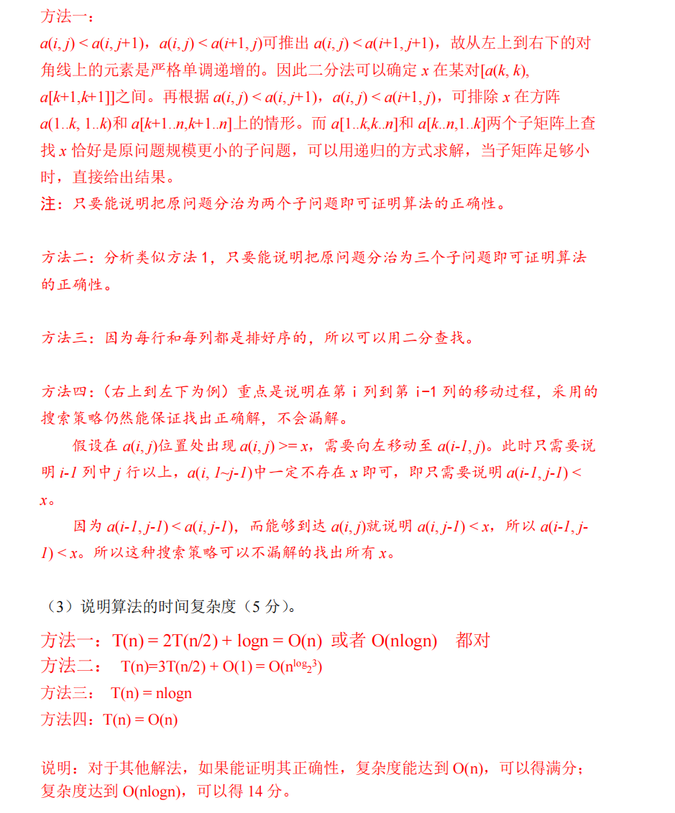
18年期中 解答

Slide 32
18年期中 解答

Slide 33
18年期中 解答

Slide 34
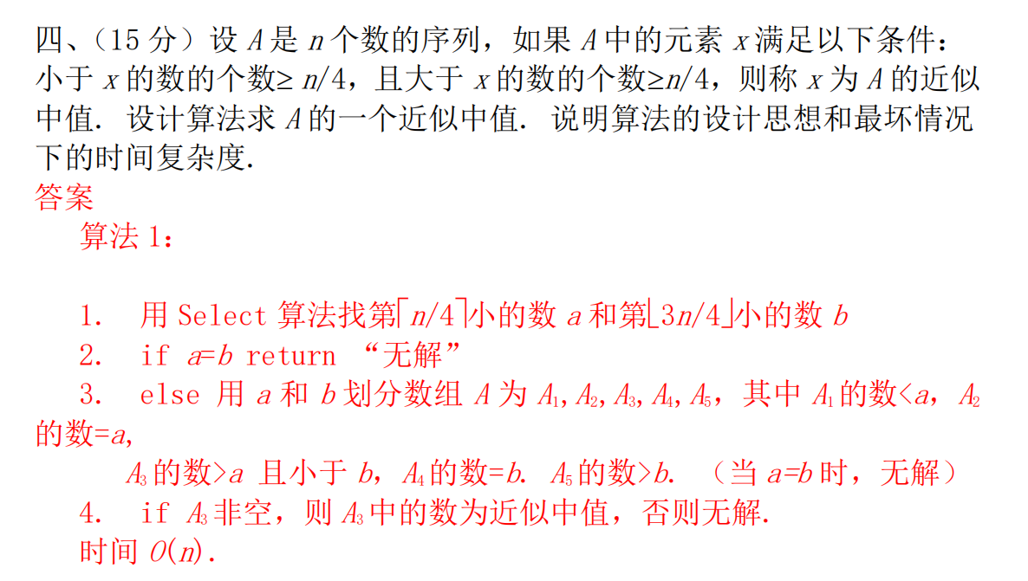
15年期中 课本题

Slide 35
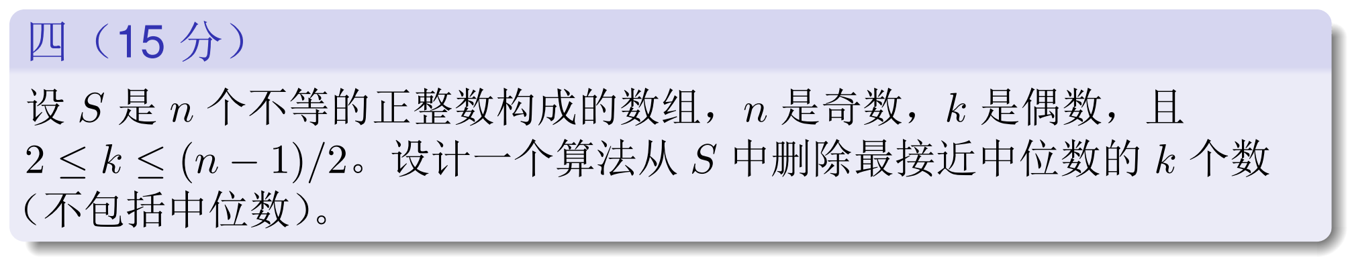
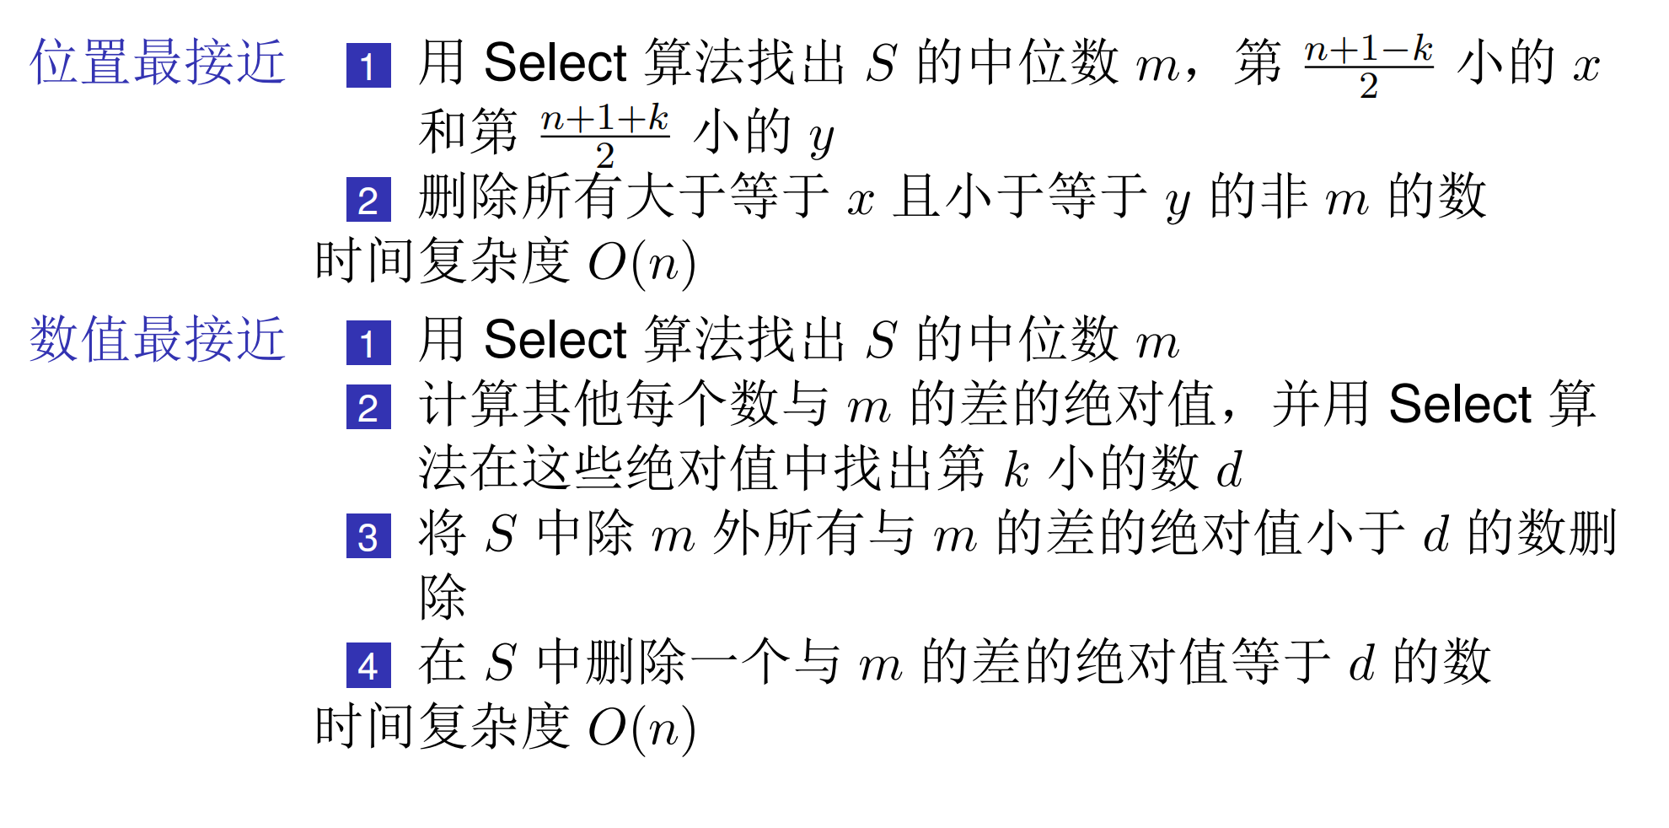
16年期中

Slide 36
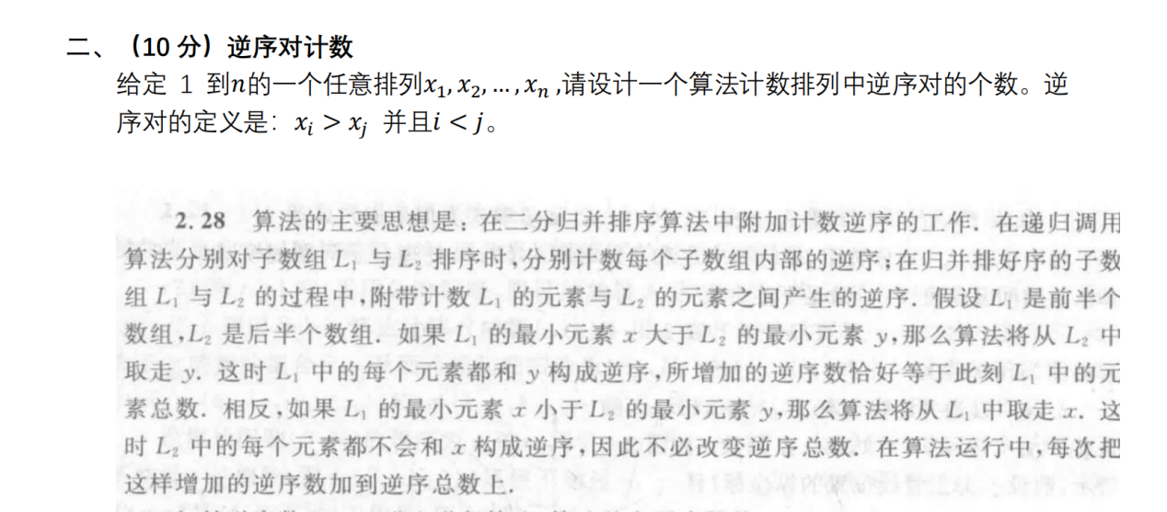
22年期中 课本题

